Slide 1





红色引擎
坚定信仰融入热血 忠实实践走进心灵
以中国式现代化推进中华民族伟大复兴沙盘推演
职场模拟器原创沙盘

Slide 2

前言导读
产品介绍目录
从1921年到2021年，中国共产党走过了整整一百年的历程。这是用鲜血、汗水、泪水、勇气、智慧、力量写就的百年；是筚路蓝缕、披荆斩棘、艰苦创业、砥砺前行、充满艰险、充满神奇的百年；是苦难中铸就辉煌、挫折后毅然奋起、探索中收获成功、失误后拨乱反正、转折中开创新局、奋斗后赢得未来的百年。
在二十大报告中，习近平总书记明确提出了未来新征程上中国共产党的中心任务。总书记强调，从现在起，中国共产党的中心任务就是团结带领全国各族人民全面建成社会主义现代化强国、实现第二个百年奋斗目标，以中国式现代化全面推进中华民族伟大复兴。
推进中国式现代化，中国完全有底气。我们仅用几十年的时间就走完了西方发达国家几百年走过的工业化历程，创造了经济快速发展和社会长期稳定的两大奇迹。新时代的非凡十年，我们攻克了许多长期没有解决的难题，办成了许多事关长远的大事要事，推动党和国家事业取得举世瞩目的重大成就。我们完成脱贫攻坚、全面建成小康社会的历史任务，实现了第一个百年奋斗目标。我国经济实力实现历史性跃升，国内生产总值突破114万亿元，稳居世界第二，是世界经济增长的最大引擎。 新时代十年的伟大变革，为我们成功推进和拓展了中国式现代化。
一
《红色引擎》党建沙盘基础信息
二
沙盘体验元素对应主题
三
体验流程及分享点
四
时间表及预期效果
五
产品名录
1

Slide 3
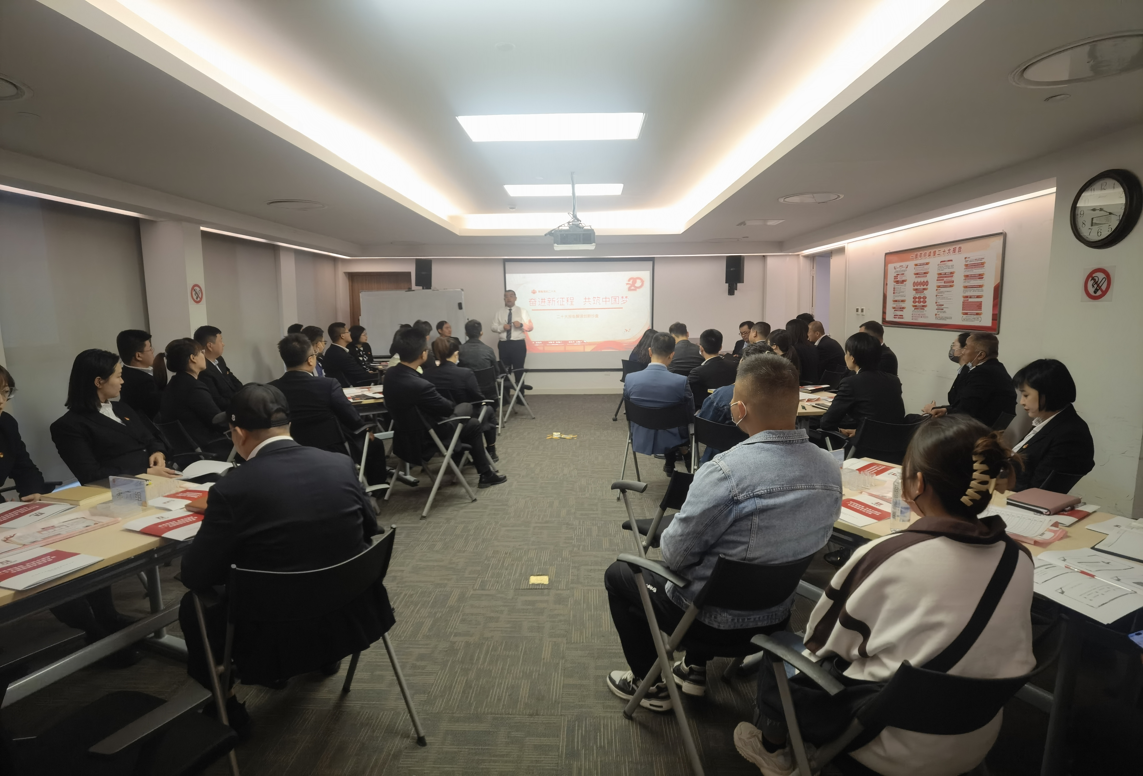
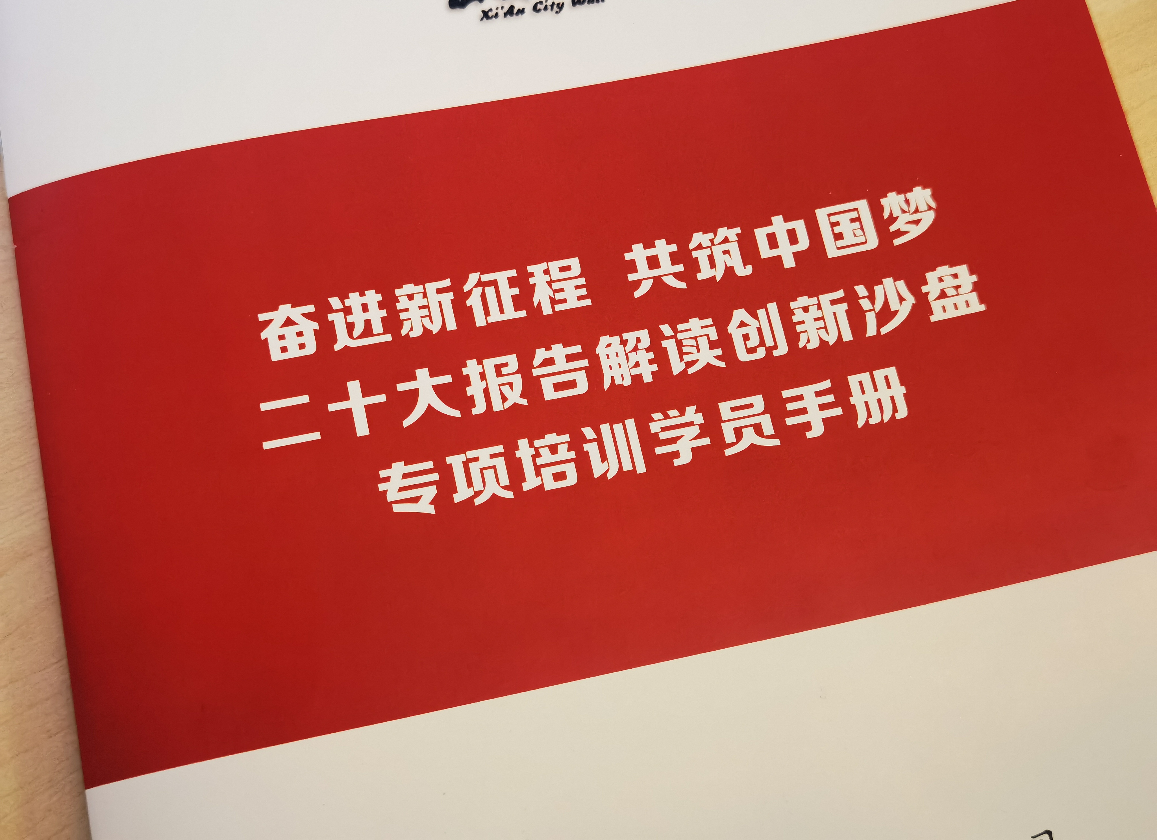
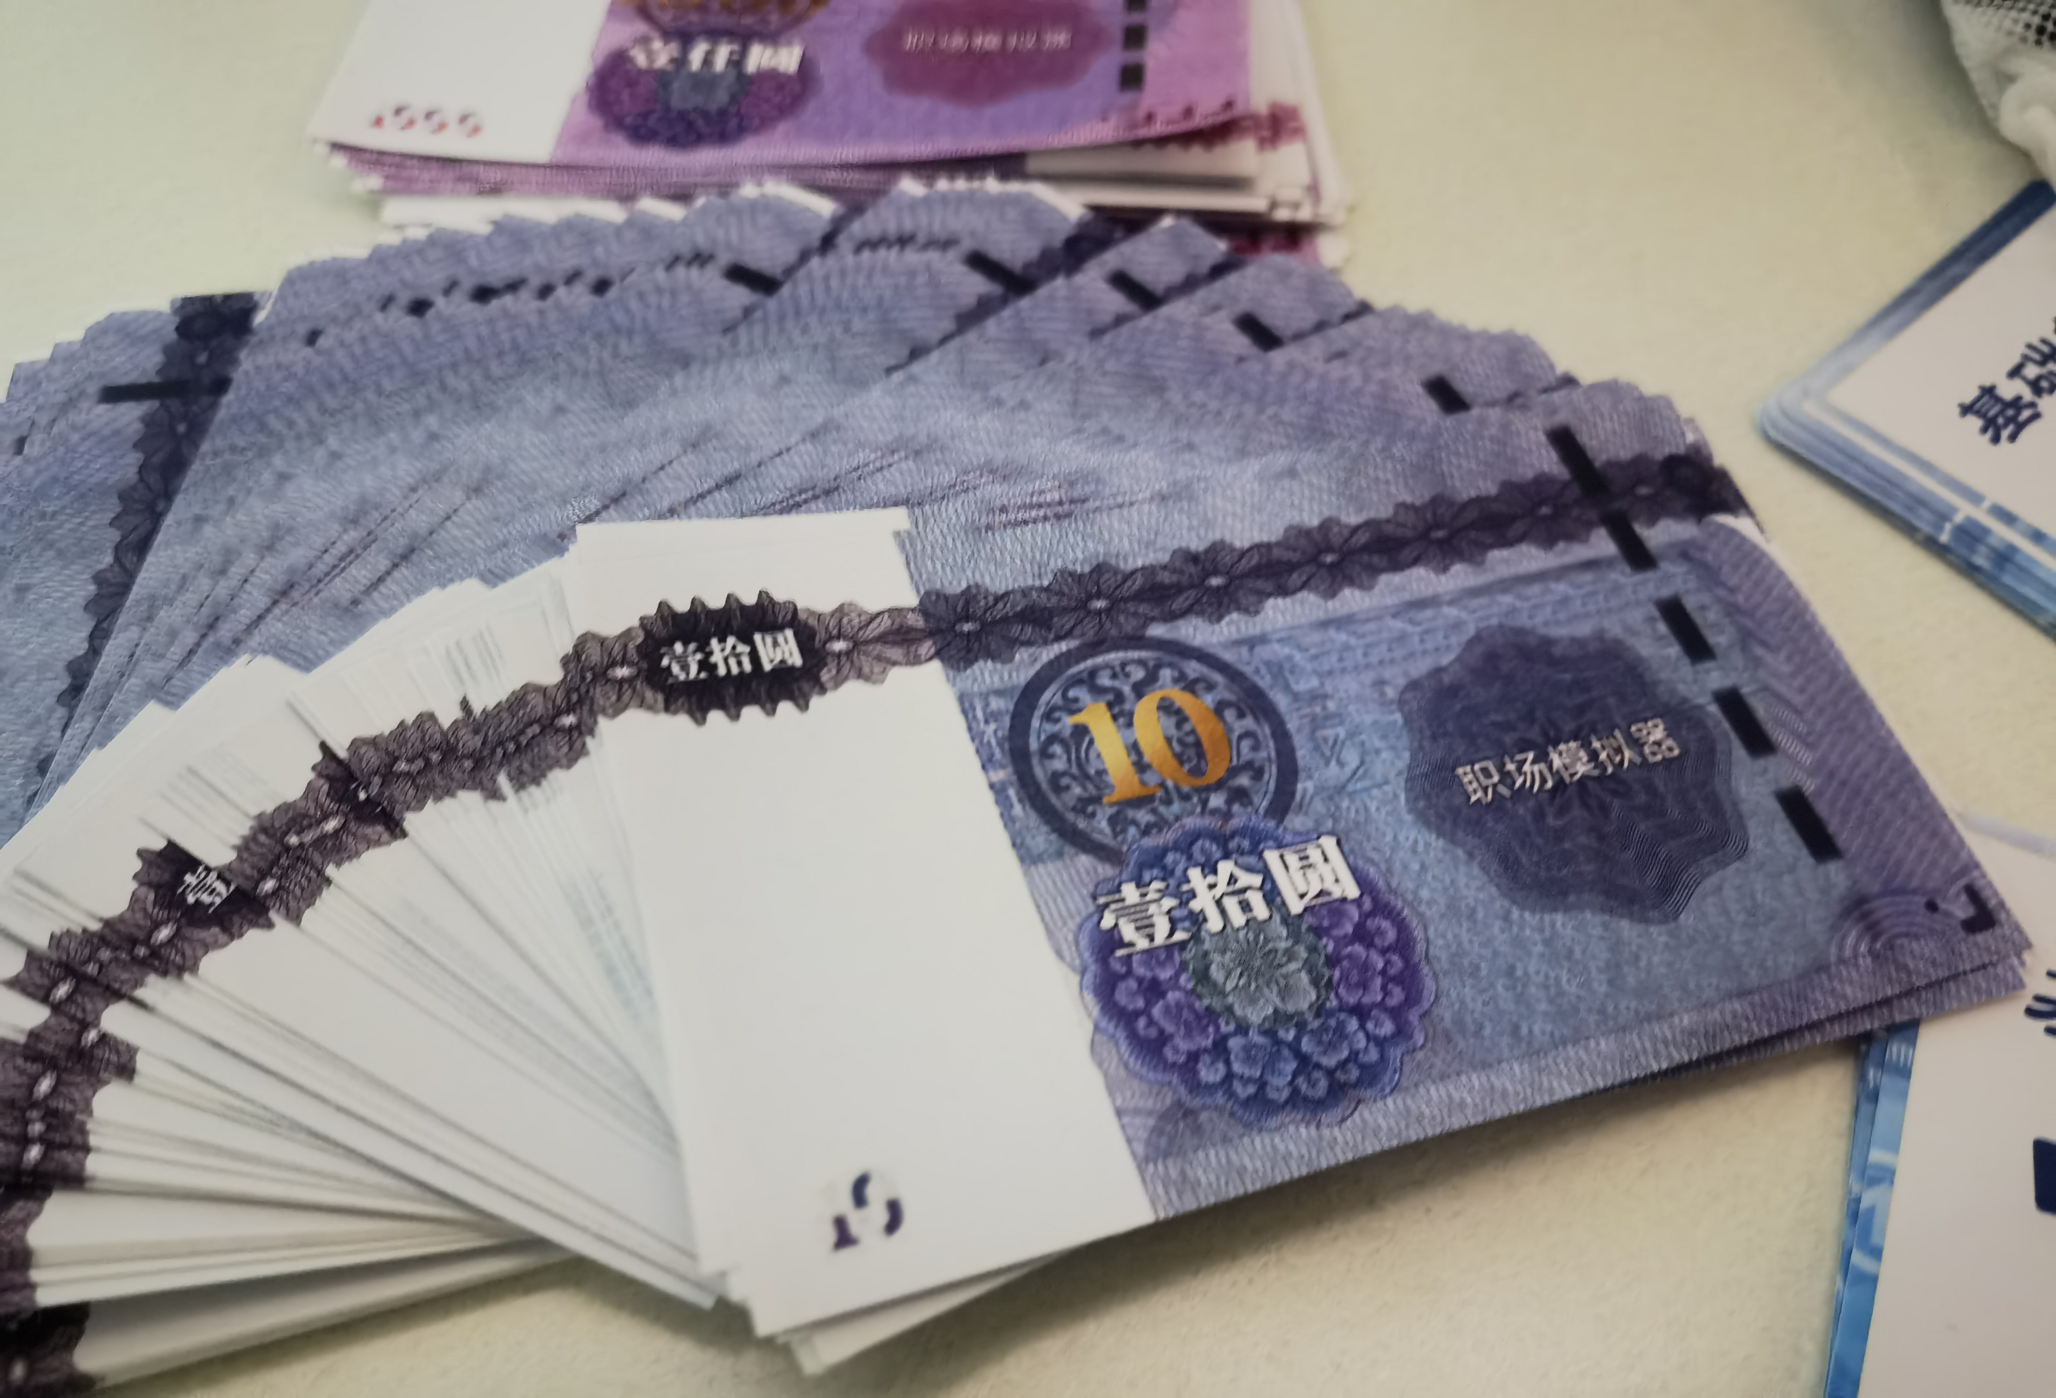
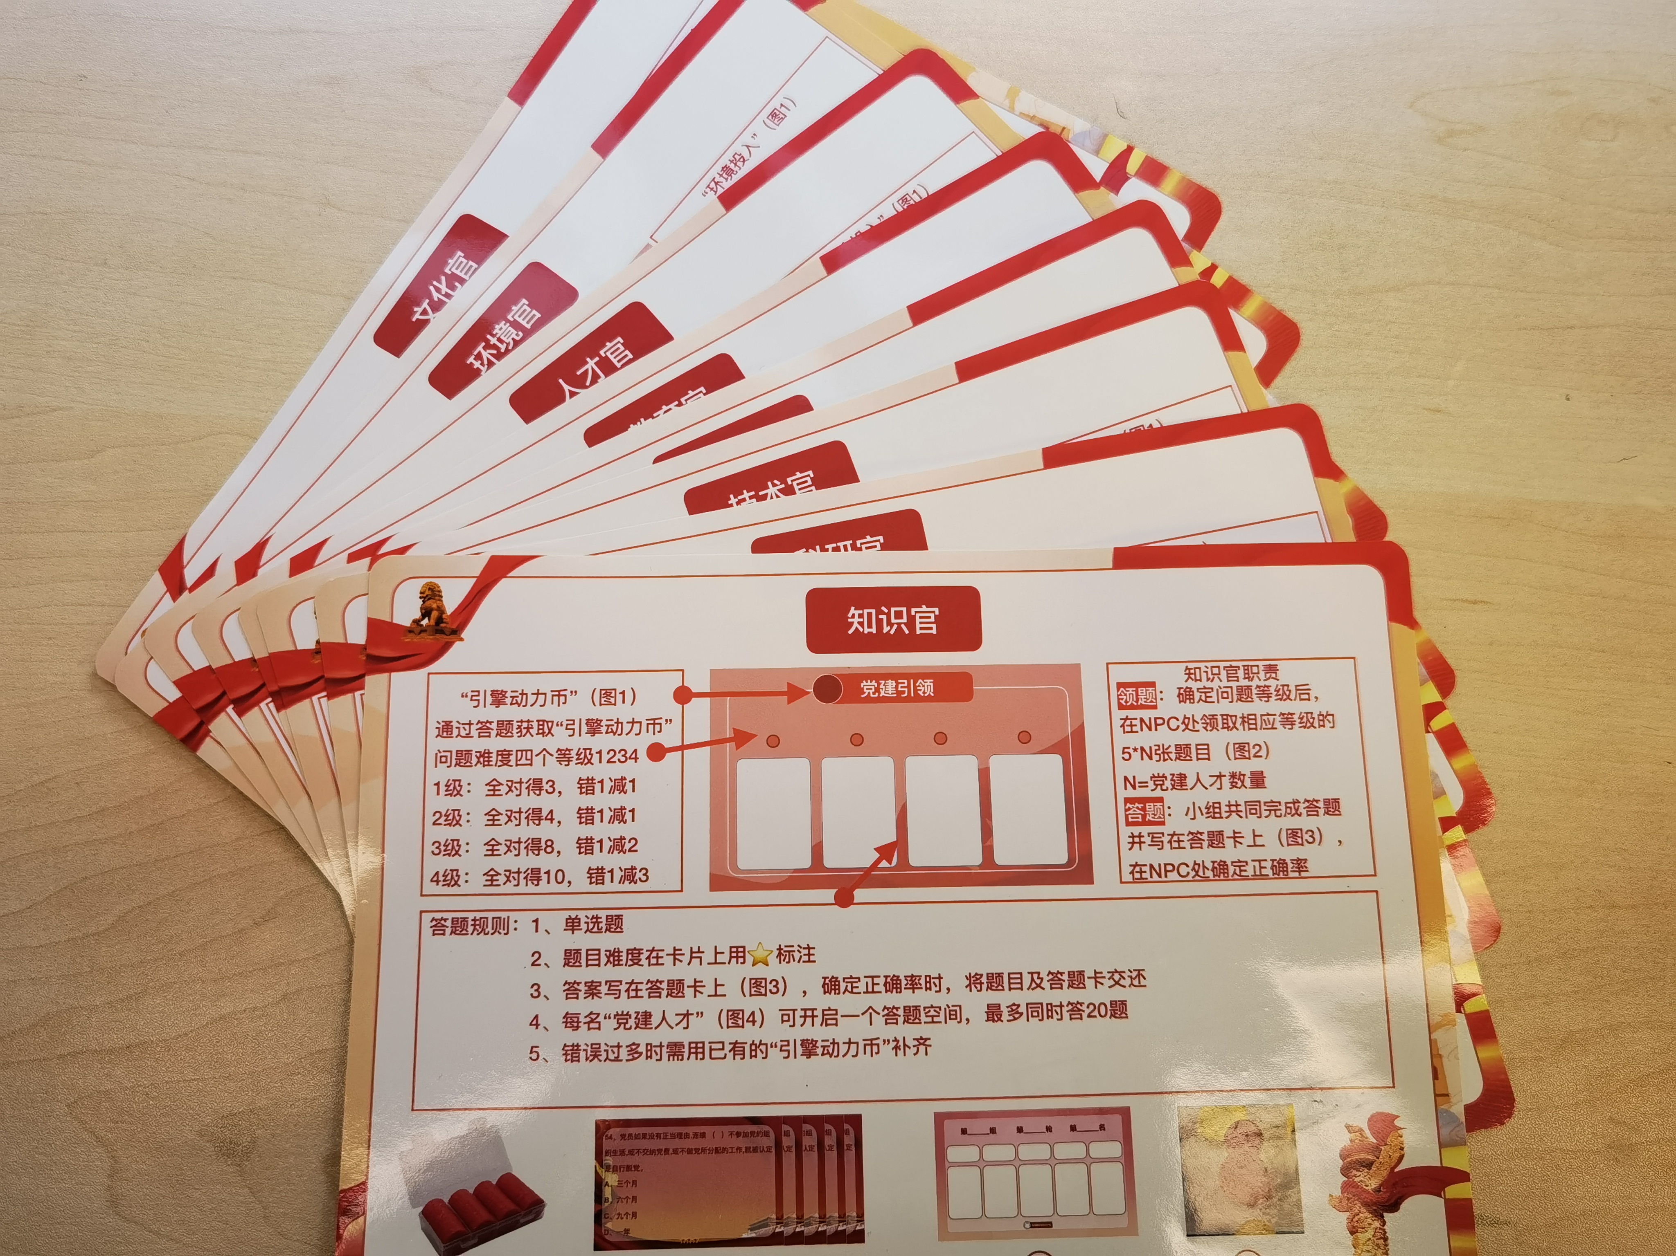
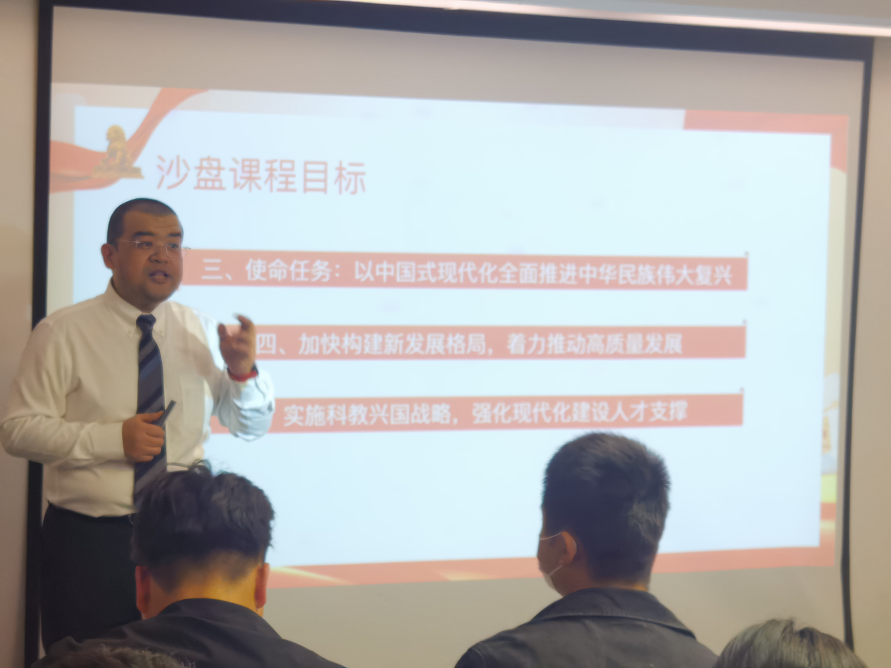
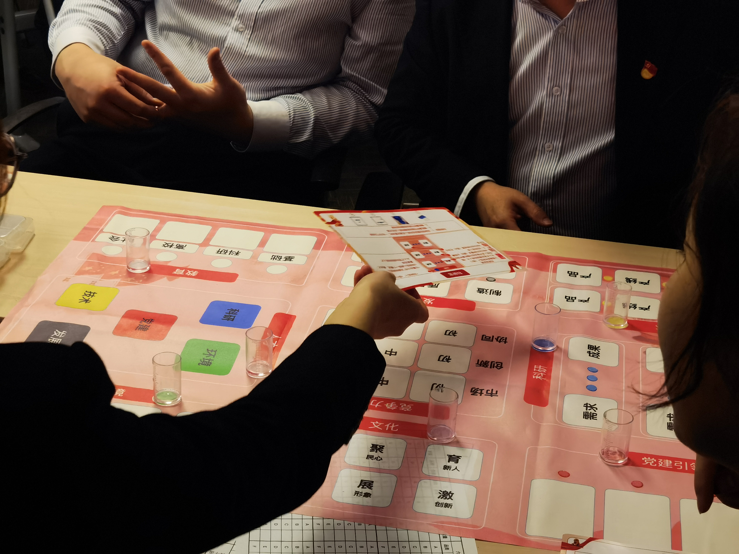
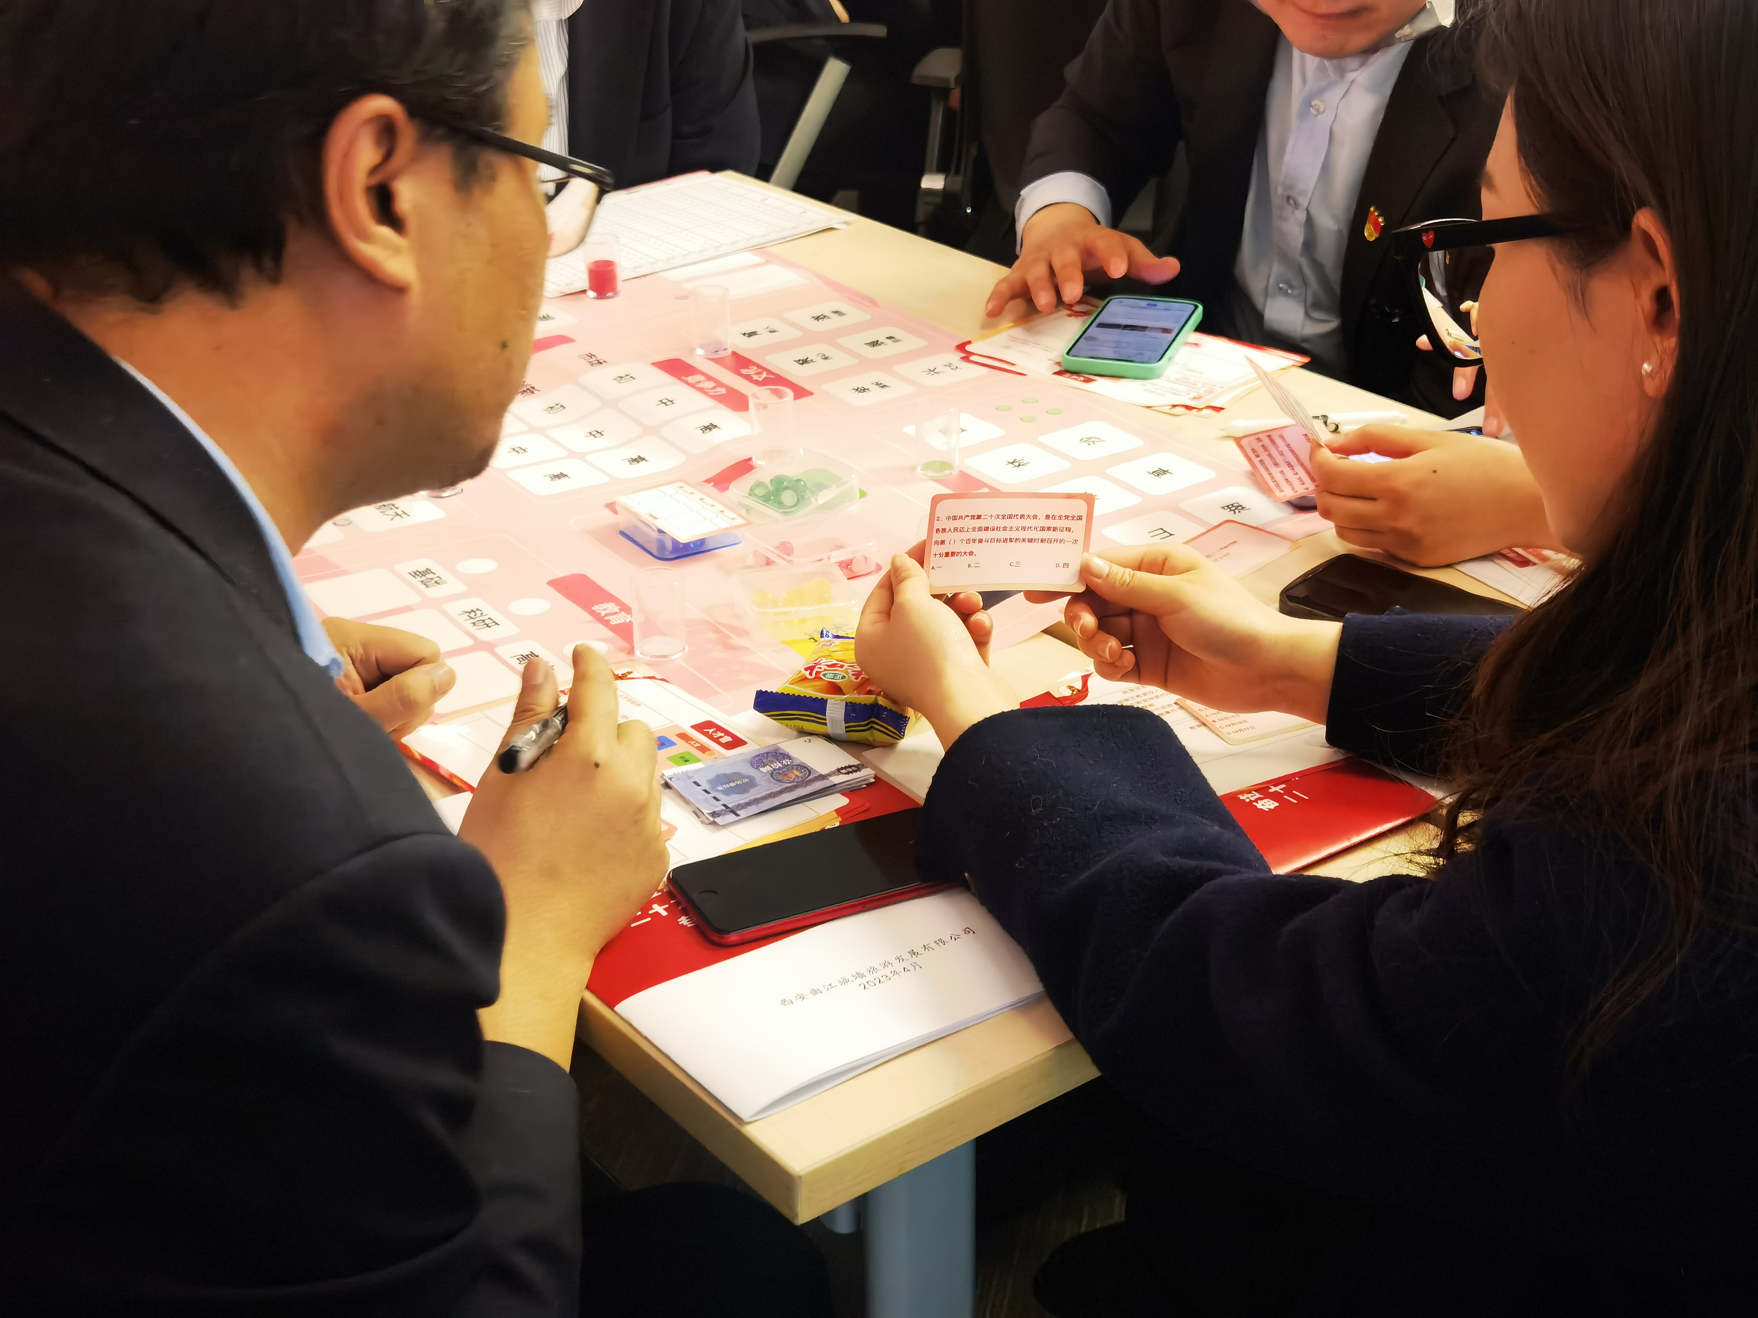
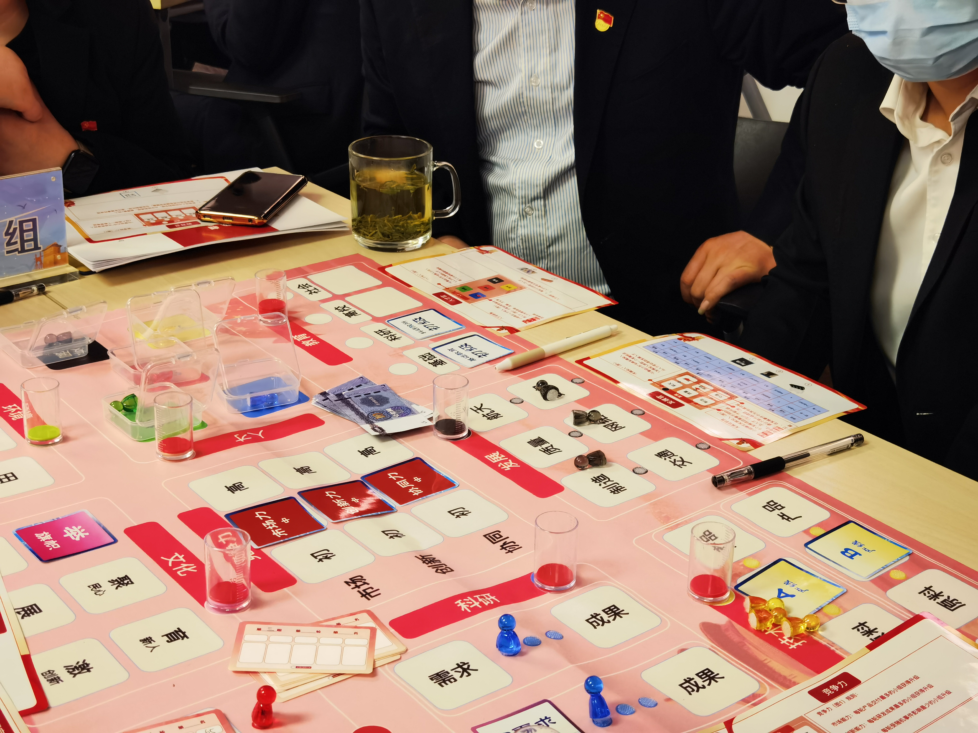
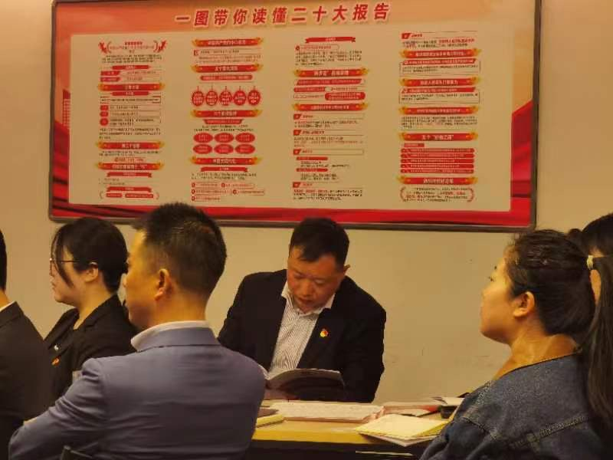
《红色引擎》
《红色引擎》
课程目标
回顾要点
沙盘现象
实践链接点
快乐学习
场景模拟
本沙盘的核心是通过“游戏化”的思路高效进行党建知识的学习和掌握
模拟“2035年实现社会主义现代化，建成富强、民主、文明、和谐、美丽的社会主义现代化强国“的战略安排，模拟推演。
“红色引擎”的历史作用
责任无比重大，使命无上光荣
中国式现代化的发展之路
中国式现代化的五大特征
全程体验
复盘分享
外部因素的影响和困难
发扬敢于斗争、善于斗争的精神
体验的过程中，各个小组扮演的小组角色可以交流互动，获得更高的得分
通过沙盘体验，感受“以伟大的自我革命引领伟大的社会革命的重要要求”。
内部问题和矛盾
实用“系统论”分析问题解决问题
课程时长
教学方式
6小时
沙盘推演+体验+复盘分享
过往交付现场
学员对象
内容定制
年轻党员及入党积极份子
企业骨干员工
主题党日活动
红色引擎相关行业盘可以定制开发
课程特色
沙盘背景
年轻人更能接受的学习方式
体验过程规则清晰简单
各组充分体验又相互融合
学员自主性强，氛围活跃
在党的二十大开幕会上，习近平总书记代表第十九届中央委员会向大会作了题为《高举中国特色社会主义伟大旗帜 为全面建设社会主义现代化国家而团结奋斗》的报告。中国共产党在新征程上举什么旗、走什么路、以什么样的精神状态、朝着什么样的目标继续前进，举国关注、举世瞩目。
2
3

Slide 4
《红色引擎》
《红色引擎》
体验流程
时间表
时间 | 内容 | 形式
09:00-09:30 | 沙盘介绍，角色定位 | 讲授式
09:30-10:00 | 沙盘背景介绍及规则讲解 | 互动式
10:00-11:30 | 第一轮～第三轮沙盘推演 | 沙盘推演
11:30-12:00 | 阶段复盘 | 讲授式
14:00-15:30 | 第三轮～第十轮沙盘推演 | 沙盘推演
15:30-16:00 | 统计各小组成绩，阶段复盘 | 互动式
16:00-16:30 | 小组讨论分享 | 分组研讨
16:30-17:00 | 复盘总结 | 讲授式
了解熟悉规则
小组推演决策
学员分享
阶段复盘及总复盘
了解熟悉规则
1
各组通过10轮的推演，分别通过回答问题、分析案例、解读文件等方式获取“发展动力”。
小组决策将“发展动力”投入到：人才、军事、党建、乡村振兴、科技等领域。
每一轮结束后，都会有相应的随机事件，对不同发展程度的领域产生相应的影响。
当内外部各种因素不断出现时，小组内部通过系统论的视角分析和解决问题，从而获得更多的“发展动力”。
通过推演，点亮“科技树”和“服务树”，为人民的幸福而团结奋斗。
沙盘推演
课程目标
2
发展：现代化必然是推进社会和文明向前发展的，但不同的现代化会有不同的动力和模式。
自信：自信自强，守正创新，看到在不同的历史时期马克思主义中国化和社会主义现代化的先进性。
斗争：敢于斗争，善于斗争，既有胆量提出“破”，也有能力“立”起来。
团结：团结群众，依靠人民，在沙盘推演中看到群众的力量，明确初心和使命。
领悟
通过沙盘推演，领悟“二十大”报告的主题精神
使命
在沙盘推演中，感受“伟大自我革命推动伟大社会革命”的重要要求。
理想
在当下的国际形势下，敌对势力“卡脖子”，树立崇高理想完成改革和突破
学员分享
3
中国式现代化和“西方化式现代化”的区别在哪里？
沙盘推演过程中感受到的“二十大”报告关键词有哪些？
沙盘推演中的哪些现象体现了“五个牢牢把握”？
奋斗
老一辈无产阶级革命者和新中国的建设者，他们用汗水和鲜血打下的坚实基础，唯有奋斗可以继承
创新
未来的国际竞争是发展的竞争，应该勇敢创新，做时代先锋
复盘总结
4
现代化的核心是人的现代化。
现阶段应该如何不断提升自己的认知，做好本职工作。
分析问题、解决问题的系统论
4
5

Slide 5
红色引擎系列产品名录
一
红色引擎
四
筑巢引凤
二
幸福征程
五
园丁的耕耘
三
系统论
六
核心力量

